Slide 1

DEPARTAMENTO DE CIENCIAS DE LA ENERGÍA Y MECÁNICA.
CARRERA DE INGENIERÍA MECÁNICA
“DISEÑO DE UNA IMPRESORA FLEXOGRÁFICA PARA CARTÓN CORRUGADO DE ESPESOR DESDE 3 – 11 MM PARA LA EMPRESA ARNEM”
AUTOR: SALAZAR ZÚÑIGA, ANDRÉS AUGUSTO
DIRECTOR: MSc. TAPIA, MELTON
Sangolquí, 2019

Slide 2

ANTECEDENTES
La empresa ARNEM lleva más de 10 años dedicándose a la fabricación de cajas de cartón corrugado.
Cuenta con maquinaria especifica para los procesos de : rayado, cortado,ranurado, troquelado plano, troquelado circular, fabricación de troqueles.
No se cuenta con el proceso de impresión. Los clientes tienen la necesidad de impregnar su información sobre la caja.
El proceso de impresión flexográfica es el más adecuado para la producción en ARNEM.

Slide 3
DEFINICIÓN DEL PROBLEMA
Con la adquisición de una troqueladora rotativa se logra fabricar cajas de todo tipo, para satisfacer las necesidades de cualquier industria (licorera, florícola, farmacéutica).
ARNEM no cuenta con el proceso de impresión, quedan en desventaja con la competencia.
Las impresoras flexográficas que existen en el marcado no se ajustan a necesidades de la producción de ARNEM, siendo un factor que influye directamente en el costo de la máquina.

Slide 4
OBJETIVOS
OBJETIVO GENERAL
Diseñar una máquina de impresión flexográfica de un cuerpo impresor para láminas de cartón corrugado con espesor desde 3mm – 11mm, para la empresa ARNEM.
OBJETIVOS ESPECÍFICOS
Recopilar información del cliente para la identificación de las necesidades latentes de la impresora flexográfica, que será diseñada para la empresa ARNEM.
Establecer especificaciones en base a las necesidades interpretadas.
Analizar los conceptos en base a criterios de evaluación, para la posterior selección de la alternativa más viable.
Diseñar y calcular los sistemas y elementos mecánicos que conforman la alternativa seleccionada.
Realizar planos de todos los sistemas y elementos mecánicos de la máquina.
Realizar un análisis Económico- Financiero referente al proyecto propuesto.

Slide 5
JUSTIFICACIÓN
La importancia del proyecto radica en la información que se recopilará y generará para el entendimiento del proceso de impresión flexográfica, y del diseño de la máquina.
La empresa dispondrá de una base técnica para la fabricación de la impresora flexográfica, y posteriormente tener réditos con la implementación de la máquina en el procesos de fabricación de cajas.
ARNEM tendrá un máquina diseñada sus necesidades y presupuesto.
El cliente dispondrá del servicio de impresión, cumpliendo los las especificaciones de tamaño de caja y de calidad de impresión de sus identificaciones en el mercado.

Slide 6
ALCANCE
El alcance del proyecto está determinado por la realización satisfactoria de:
Tomar información de las necesidades de la empresa para determinar especificaciones de la máquina impresora.
Diseño eficiente de la alternativa seleccionada.
Planos detallados de sistemas y elementos de máquina.
Presupuesto detallado de costo de fabricación.

Slide 7
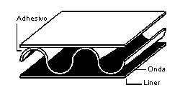
CARTÓN CORRUGADO
El cartón es utilizado en todo el mundo como medio de embalaje para todo tipo de productos, y es escogida ya sea por su versatilidad, características y/o costo.

Slide 8
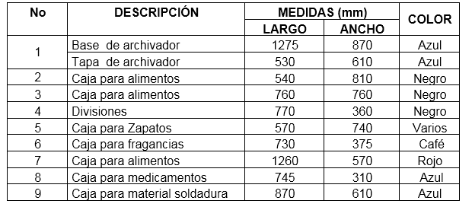
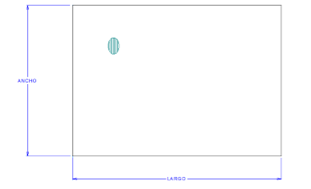
MEDIDAS DE MATERIAL
Los proveedores distribuyen láminas madre, estás son cortadas a la necesidad de la empresa. El maten presentación de papel kraft o blanco.
Se saco las medidas de lámina cortada de los clientes más frecuentes, esto se lo realiza para tener una referencia de las medidas de largo y ancho que se podrían procesar en la impresora flexográfica.

Slide 9
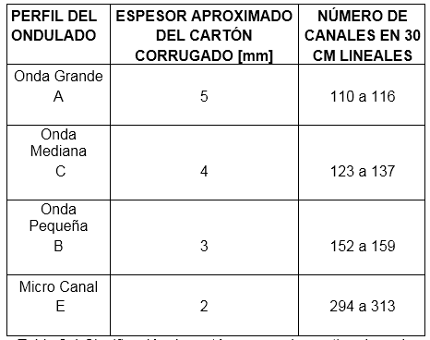
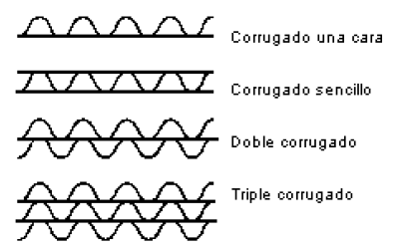
CLASIFICACIÓN DEL CARTÓN CORRUGADO
POR SU ESTRUCTURA
POR TIPO DE ONDA

Slide 10
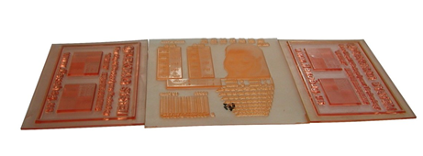
IMPRESIÓN FLEXOGRÁFICA
La impresión flexográfica es un de las técnias de impresión utilizadas para reproducir imágenes sobre cartón corrugado y poder dar una identidad al embalaje del producto.
Unas de las caracteristeicas principales de este tipo de impresión es que se utiliza un cliché flexible donde la zona a imprimir está realzada respecto de las zonas no impresas. Estas plachas están hechas de caucho o fotopolímero.

Slide 11
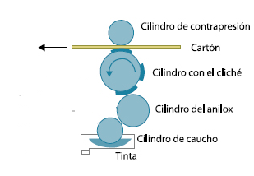
PRINCIPIO DE FUNCIONAMINETO
El principio de funcionamiento de la máquina de impresión flexografica es la de trasferencia de tinta mediante rodillos hacia un cilindro en donde está montado molde flexible llamado cilché.
Los elementos de la impresora son:
Cilindro de caucho (rodillo entintador).
Cilindro anilox (rodillo dosificador).
Cilindro con el cliché ( cilindro porta cliché).
Cilindro contrapresión ( rodillo de contraimpresión).

Slide 12
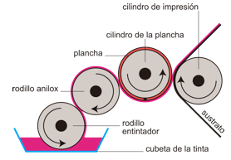
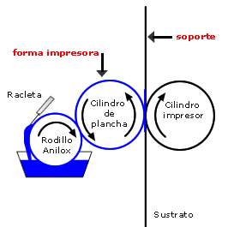
TIPOS DE TRASFERENCIA DE TINTA
POR RODILLO ENTINTADOR-DOSIFICADOR
POR RASQUETA-RODILLO DOSIFICADOR

Slide 13
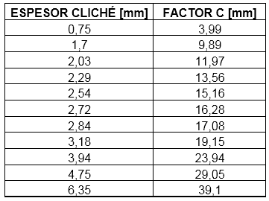

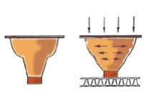
EL CLICHÉ
PROPIEDADES
ESPESOR
Como cualquier elemento que está sometido algun tipo de esfuerzo requiere de tener propiedades inherentes que determinen su comportamiento en el uso, siendo las más evidentes: Duración y dureza.

Slide 14
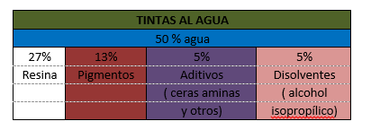
TINTAS PARA FLEXOGRAFÍA
Su estructura y composición están condicionadas a los elementos siguientes: sistema de impresión, forma de impresión, tipo de máquina de impresión, soporte de impresión, requisitos estáticos, entre otros.
Las tintas más utlizadas son las tintas al agua. Estan compuestas de una parte sólida que puede oscilar, dependiendo de color, entre 30 – 65 % y de una parte restante de materia líquida,la cual se elimina por absorción y evaporación.

Slide 15
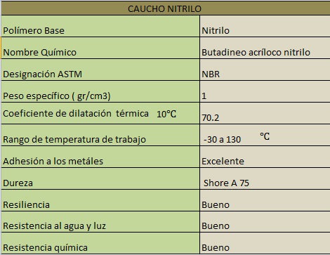
TINTAS PARA FLEXOGRAFÍA
Las cualidades con las que debe contar el rodillo de caucho es su homogeneidad,resilincia, resistencia térmica y resistencia química. Con lo respecto a la homogenedad del cilindro metálico como en la superficie del caucho para poder lograr un entintado uniforme; la resiliencia o elasticidad es lo que permite que el caucho retorene a su estado natural; la resistencia termica para evitar deformaciones; y las resistecia química para soportar el contacto permanente con la tinta y todos los productos de limpieza.

Slide 16
PLANTEAMIENTO Y SELECCIÓNDE ALTERNIVAS
ENUNCIADO DE LA MÁQUINA:
La máquina impresora de un cuerpo impresor (un solo color) a diseñar, tendrá la principal función de transferir tinta de forma adecuada, con el fin depositar una cantidad sobre la superficie del cliché (molde) y posteriormente imprimir la imagen sobre la superficie del cartón.
Tendrá la capacidad de imprimir en láminas de cartón con dimensiones desde: 300mm – 1400 mm de largo, 300 mm – 1000 mm de ancho, y espesores de 3 mm hasta 11mm.
Se considerar un sistema de alimentación y calibración de sus elementos de manera manual.
La capacidad de producción deberá concordar con el nivel de procesamiento de troquelado, esta máquina tiene capacidad de troquelar 3000 l/h.

Slide 17
IDENTIFICACIÓN DE NECESIDADES
Para la identificación de necesidades se siguen los siguientes 5 paso:
Recopilación de datos sin procesar del interesado.
Interpretar los datos sin procesar en términos de las necesidades del interesado.
Organizar las necesidades en una jerarquía de necesidades.
Establecer la importancia relativa de las necesidades.
Reflexionar en los resultados y el proceso.
Los objetivos que se desea conseguir con este método son:
Asegurar que la máquina se enfoque en las necesidades del interesado.
Identificar necesidades latentes u ocultas.
Proporcionar una base de datos para justificar las especificaciones de la máquina.
Asegurar que no falte o no se olvide ninguna necesidad critica del interesado.
Desarrollar un entendimiento de las necesidades del interesado.

Slide 18
RECOPILACIÓN DE INFORMACIÓN
Se opta por una entrevista directa con el interesado, ya que este posee conocimiento de la máquina impresora y su proceso. La entrevista será a base de preguntas que son formadas a partir de aspectos importantes como:
Dimensiones.
Funcionalidad.
Energía.
Material.
Producción.
ENTREVISTA
INTERPRETACIÓN DE LA INFORMACIÓN
ORGANIZACIÓN JERARQUICA
IMPORTANCIA R.

Slide 19
ESPECIFICACIONES OBJETIVO
Cuando se lee cualquiera de las necesidades estas dejan demasiado margen para la interpretación, por esta razón se precisa establecer un conjunto de especificaciones que expliquen, con detalles precisos y medibles lo que la máquina tiene que hacer.
METRICAS

Slide 20
COMPARACIÓN CON LA COMPETENCIA
Es importante tener claro que esta máquina ya existe en el mercado, y es en base a estos que también se puede sacar información técnica y de costos, con el afán de tener una noción más clara de la máquina que se va diseñar de acuerdo a las necesidades de la empresa ARNEM.
COMPARACIÓN COMPETENCIA

Slide 21
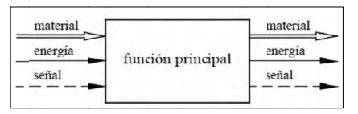
ANÁLISIS FUNCIONAL
Al momento de diseñar se busca métodos que faciliten el trabajo. El establecer una estructura de funcionamiento nos permitirá un mejor entendimiento del proceso y dará la pauta para el análisis de las opciones que tendremos para iniciar nuestro diseño.

Slide 22
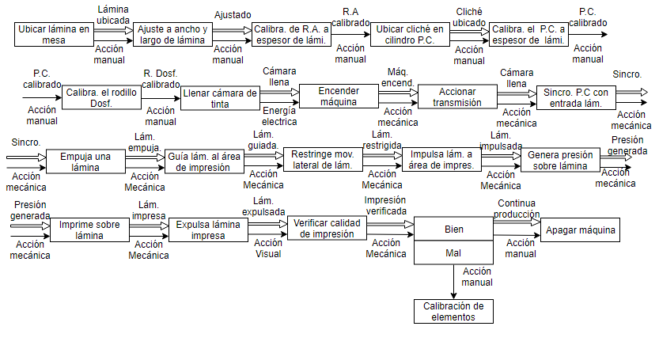

Slide 23
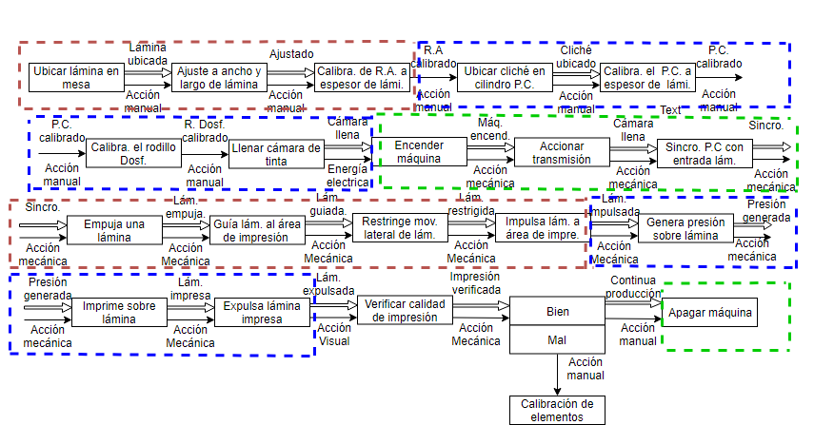
ESTRUCTURA MODULAR

Slide 24
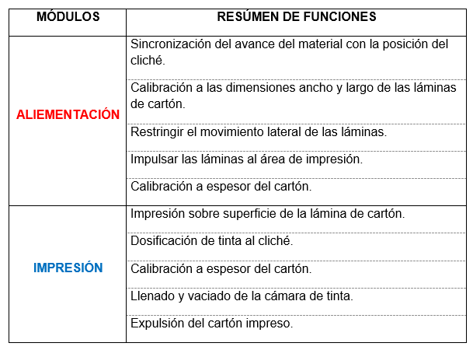

Slide 25
PRESENTACIÓN Y SELECCIÓN DE ALTERVATIVAS

Slide 26
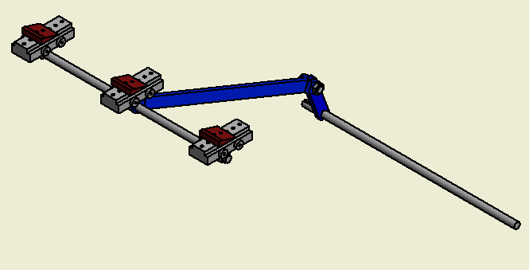
MÓDULO DE ALIMETACIÓN
Ventajas:
Las dimensiones de la mesa es más pequeña que las otras dos opciones.
Se pude conseguir una sincronización precisa con la conexión de la manivela al sistema de trasmisión del módulo de impresión.
No se tiene contacto directo con el pateador, por lo que se tiene un grado se seguridad más alto.
Los elementos no son difíciles de manufacturar.
Para el mantenimiento de los elementos no se necesita de procedimientos complicados.
ALTERNATIVA 1: MECANISO BIELA – MANIVELA - CORREDERA
Desventajas:
El diseño del mecanismo se lo puede considerar más complicado que las dos alternativas anteriores, ya que se necesita tener una sincronización precisa de la entrada del material al módulo de impresión.
Los costos de manufactura de las piezas son mayores que las otras dos opciones.
El número de piezas dificulta el montaje del y composición del módulo.
A pesar de que el mantenimiento no es complicado, por el mismo hecho de tener mayor elementos se necesita de más atención.

Slide 27
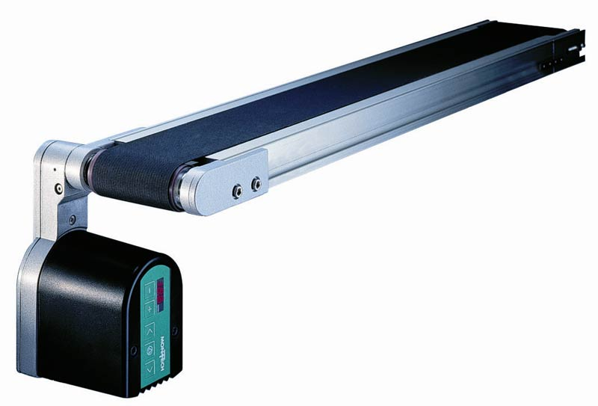
Ventajas:
La instalación de las partes del sistema no requiere de procedimientos complicados.
La mayoría de los elementos son normalizados en el mercado y no se necesita de su manufacturarlos, así se ahorra tiempo y dinero.
La banda con los topes cumplen con el objetivo de trasladar a la lámina a la siguiente etapa.
El mantenimiento de los elementos no requieren de procedimientos, ni de equipos especiales
ALTERNATIVA 2: SISTEMA DE BANDA
Desventajas:
La banda puede flejar si la distancia entre rodillos es amplia.
El montaje de los topes de arrastre se dificultan ya que el material de la banda no es el más propicio para ser anclados.
No soporta grades pesos.
Ya que el material de la banda no es muy durable, se tiene que cambiar cada cierto tiempo y por lo tanto se tendrá que ubicar nuevamente los topes de arrastre, causando mayor gasto.
La banda puede tener un desfase en el movimiento por no tener un contacto adecuado con los rodillos.

Slide 28
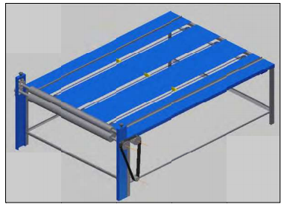
Ventajas:
La colocación de los topes de arrastre en la cadena son fáciles de montar, y dan una mayor confiabilidad en la sincronización con el módulo de impresión.
Este sistema de alimentación es utilizado en la máquina troqueladora rotativa, por lo que se la certeza de su correcto funcionamiento para el fin propuesto.
Se tiene un limitado número de piezas y componentes, que facilitan el montaje de todo el módulo.
Las piezas no presentas configuraciones geométricas difíciles de conformar.
Alguno de los elementos son normalizados en el mercado, por lo que se reduce tiempo de fabricación y costos.
El mantenimiento de los componentes es fácil de realizarlo.
ALTERNATIVA 3: SISTEMA DE CADENA CON TOPES
Desventajas:
La dimensión de la mesa podría ser un poco mayor que las demás opciones.
La cadena debe ser guiada adecuadamente, ya que podría causar el inadecuado ingreso de la lámina al módulo de impresión, y podría tener contacto con la mesa causando un desgaste de esta.
Se debe contar con un sistema de tensión para las cadenas, ya que si se encuentra muy flojas esto causará que no haya una eficiente trasmisión, lo que desencadena en que los topes pierdan su posición.

Slide 29
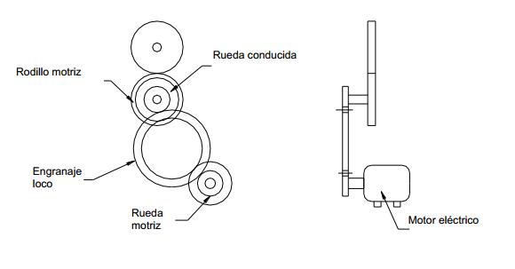
INTERFAZ
VENTAJAS:
Se puede trasmitir potencia a velocidades bajas.
Elevado rendimiento.
Bajo mantenimiento.
No necesita de ningún elemento para enlazar las ruedas.
ALTERNATIVA 1:TRANSMISIÓN POR ENGRANES
DESVENTAJAS:
Producen ruido cuando se manejan velocidades altas y/o son mal montadas.
La cantidad de material que se utiliza y su manufactura son costosas.
Se genera alta fricción por lo que se necesita un sistema de lubricación.
Se debe trabajar con mucha precisión en la manufactura y montaje.
Permite solo cierta tolerancia de distancia entre sus centros, factor importante de considerar para el montaje y calibración de los rodillos y/o cilindros.

Slide 30
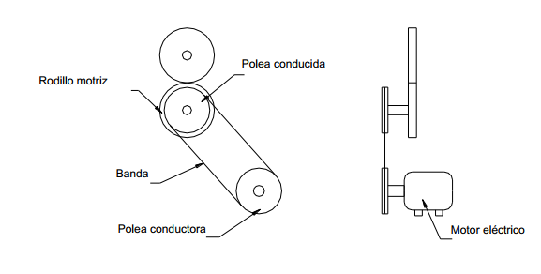
VENTAJAS:
El sistema es silencioso.
La trasmisión de potencia se la puede obtener a distancias relativamente grandes.
Ya que los elementos son normalizados, son fáciles de conseguir y tienen un costo inicial bajo.
Diseño sencillo.
No requiere un mantenimiento frecuente a más de no requerir lubricación.
Facilidad de montaje y desmontaje.
ALTERNATIVA 2: TRANSMISIÓN POER BANDAS Y POLEAS
DESVENTAJAS:
Dependiendo de la disposición de los elementos, el sistema ocupa mucho espacio.
Se puede producir un desfase en la trasmisión por deslizamiento de la banda.
No soporta grandes fuerzas ya que provocan poca fricción en las bandas.
Vida de la banda relativamente corta.

Slide 31
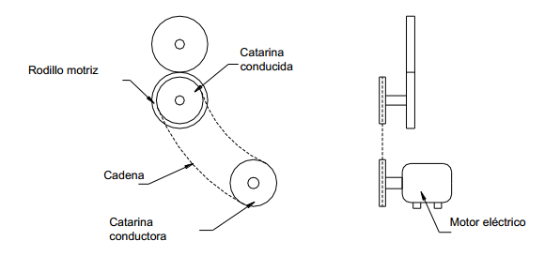
VENTAJAS:
Trasmite potencias relativamente altas.
No existe patinamiento.
No es necesario diámetros grandes en las ruedas.
No necesita estar tensionada la cadena.
Trabaja bien a altas tensiones.
ALTERNATIVA 3: TRANSMISIÓN CADENA Y CATARINAS
DESVENTAJAS:
Son ruidosas y de alta vibración.
Son más costosas que las trasmisiones con correas.
Necesitan un buen mantenimiento, con limpiezas periódicas y lubricación adecuada.
Para absorber los alargamientos deben disponerse los ejes de modo que pueda tensarse la cadena o bien montar un piñón tensor en el ramal flojo.

Slide 32
SELECCIÓN DE ALTERNATIVAS
La selección de alternativas se la hace mediante matrices de ponderación de criterios. Los criterios se los define en base a los requerimientos, las descripciones de cada alternativa y las necesidades futuras para el desarrollo del proyecto.
Siendo los criterios:
Funcionalidad.
Costos.
Manufactura.
Mantenimiento.
Facilidad de operación.
La matriz principal hace una relación entre filas y columnas donde se colocan los criterios; colocando un valor el cual representa el nivel de importancia que tiene la relación, dando así la puntuación siguiente:
1 si el criterio de la fila e más importante.
0,5 si el criterio de la fila es igual de importante.
0 si el criterio de la fila es menos importante.

Slide 33
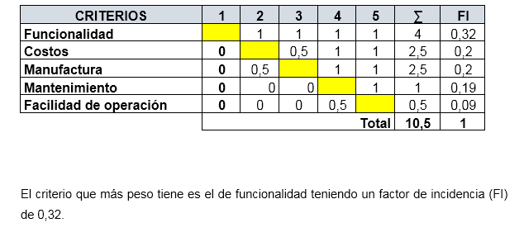

Slide 34
MATRICES DE SELECCIÓN
Para la selección de las alternativas, se utiliza matrices de calificación donde se hace una puntuación a las alternativas en relación a los criterios que se formaron anteriormente. Dando así, la alternativa que obtenga el mayor valor que resulta de la sumatoria de la puntuación, será la seleccionada.
La escala de valores para el análisis es de 1 a 10, siendo 10 la mejor calificación y 1 la peor.

Slide 35
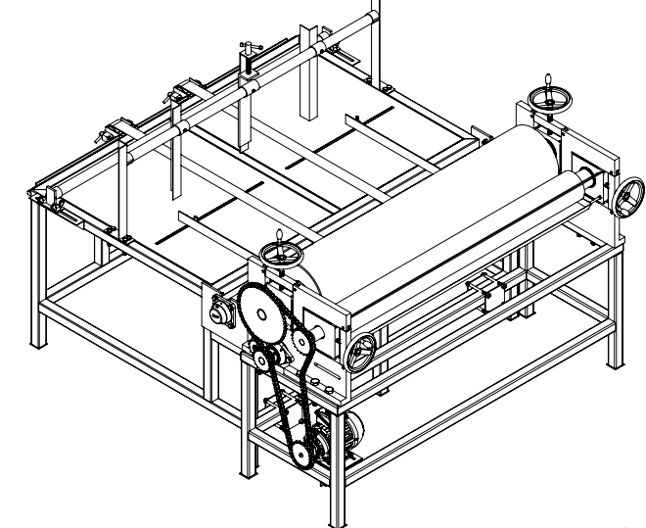
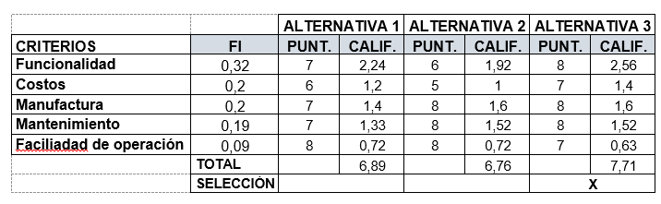
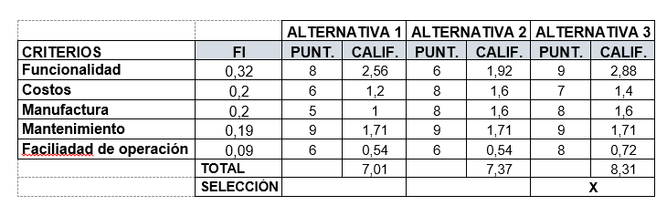
MATRIZ DE SELECCIÓN PARA MÓDULO DE ALIMENTACIÓN
MATRIZ DE SELECCIÓN PARA INTERFAZ

Slide 36
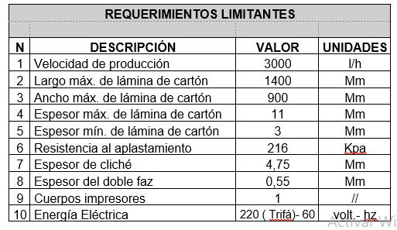
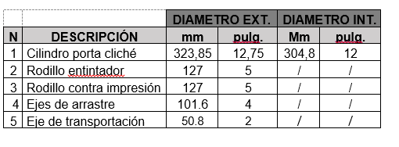
DISEÑO Y SELECCIÓN DE ELEMENTOS DE MÁQUINA
DATOS LIMITADORES

Slide 37
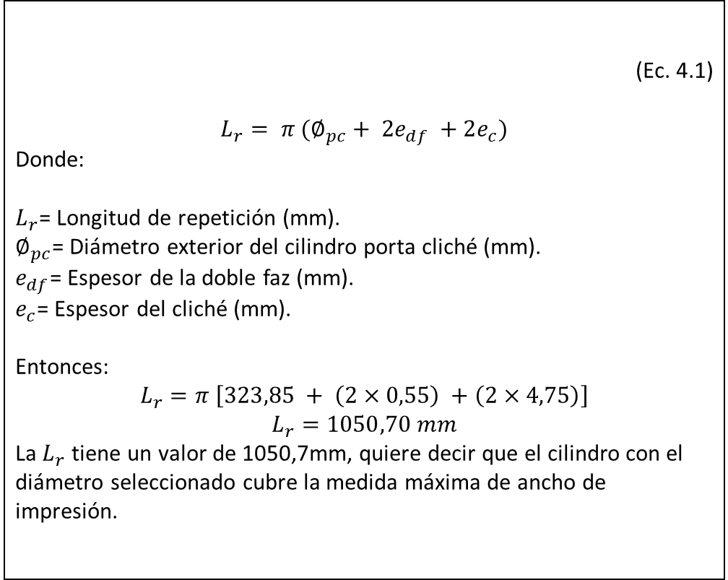
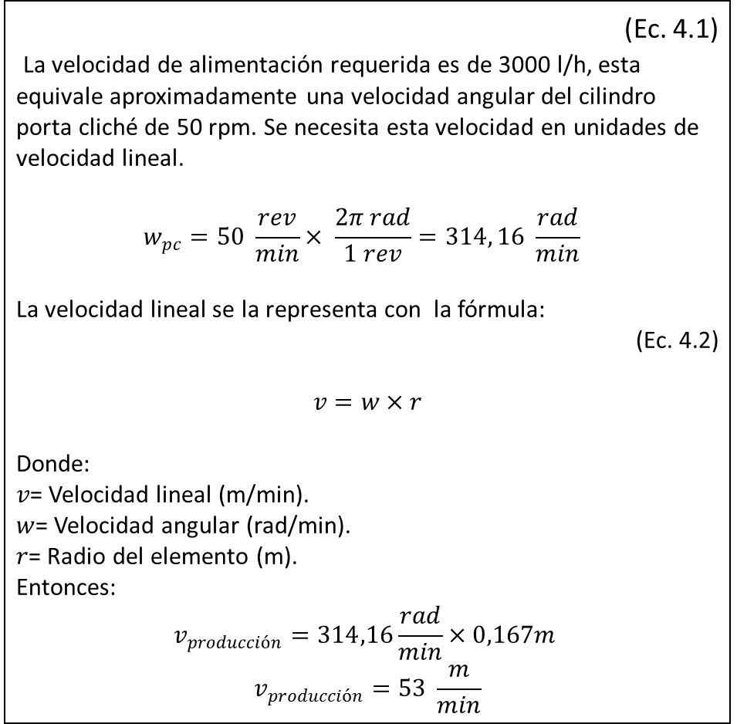
VELOCIDAD DE PRODUCCIÓN
LONGITUD DE REPETICIÓN
(Ec. 4.1)
La velocidad de alimentación requerida es de 3000 l/h, esta equivale aproximadamente una velocidad angular del cilindro porta cliché de 50 rpm. Se necesita esta velocidad en unidades de velocidad lineal.
$$w_{pc}=50 \frac{rev}{min}× \frac{2π rad}{1 rev}=314, 16 \frac{rad}{min}$$
La velocidad lineal se la representa con la fórmula:
(Ec. 4.2)
$$v=w×r$$
Donde:
$v$= Velocidad lineal (m/min).
$w$= Velocidad angular (rad/min).
$r$= Radio del elemento (m).
Entonces:
$$v_{producción}=314,16\frac{rad}{min}×0,167m$$
$$v_{producción}=53 \frac{m}{min}$$
(Ec. 4.1)
$$L_{r}= {π (∅}_{pc}+ 2e_{df} +2e_{c})$$
Donde:
$L_{r}$= Longitud de repetición (mm).
$∅_{pc}$= Diámetro exterior del cilindro porta cliché (mm).
$e_{df}$= Espesor de la doble faz (mm).
$e_{c}$= Espesor del cliché (mm).
Entonces:
$$L_{r}=π \left[323,85 + \left(2×0,55\right) +\left(2×4,75\right)\right]$$
$$L_{r}=1050,70 mm$$
La $L_{r}$ tiene un valor de 1050,7mm, quiere decir que el cilindro con el diámetro seleccionado cubre la medida máxima de ancho de impresión.

Slide 38
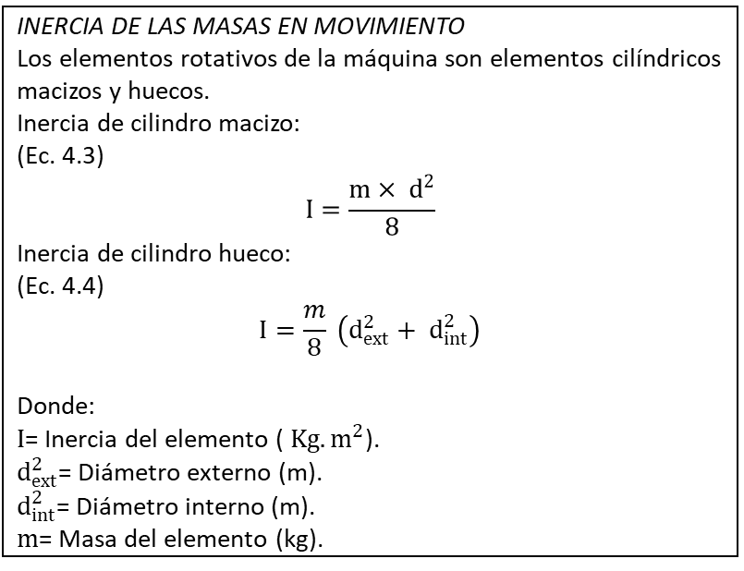
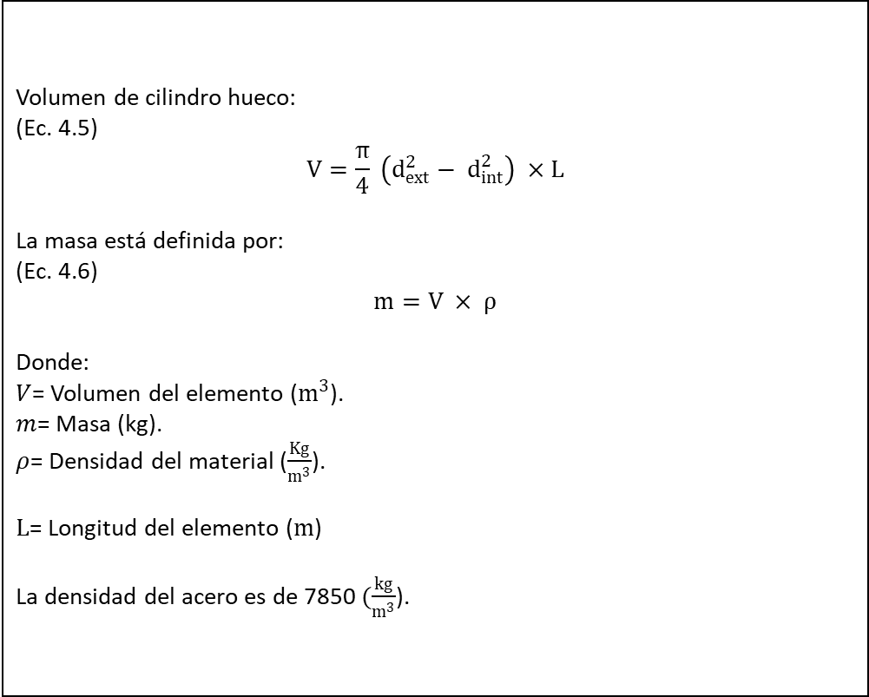
CÁLCULO DE POTENCIA DEL MOTOR
INERCIA DE LAS MASAS EN MOVIMIENTO
Los elementos rotativos de la máquina son elementos cilíndricos macizos y huecos.
Inercia de cilindro macizo:
(Ec. 4.3)
$$I=\frac{m× d^{2}}{8}$$
Inercia de cilindro hueco:
(Ec. 4.4)
$$I=\frac{m}{8} \left(d_{ext}^{2}+ d_{int}^{2}\right)$$
Donde:
$I$= Inercia del elemento ( $Kg.m^{2}$).
$d_{ext}^{2}$= Diámetro externo (m).
$d_{int}^{2}$= Diámetro interno (m).
$m$= Masa del elemento (kg).
Volumen de cilindro hueco:
(Ec. 4.5)
$$V=\frac{π}{4} \left(d_{ext}^{2}− d_{int}^{2}\right) ×L$$
La masa está definida por:
(Ec. 4.6)
$$m=V × ρ$$
Donde:
$V$= Volumen del elemento ($m^{3}$).
$m$= Masa (kg).
$ρ$= Densidad del material ($\frac{Kg}{m^{3}}$).
$L$= Longitud del elemento ($m$)
La densidad del acero es de 7850 $(\frac{kg}{m^{3}}$).

Slide 39
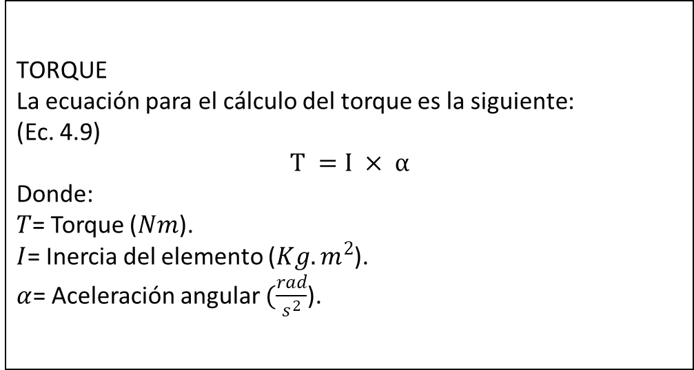
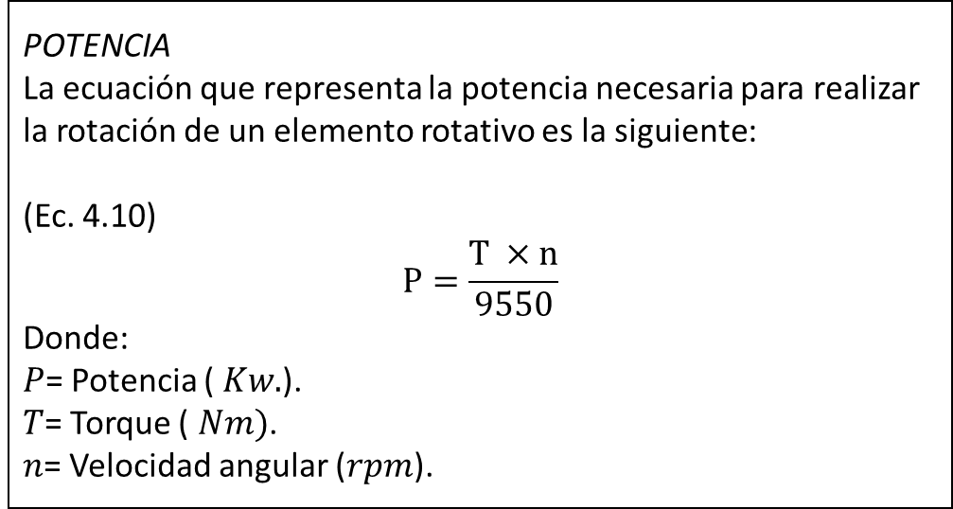
TORQUE
La ecuación para el cálculo del torque es la siguiente:
(Ec. 4.9)
$$T =I × α$$
Donde:
$T$= Torque ($Nm$).
$I$= Inercia del elemento ($Kg.m^{2}$).
$α$= Aceleración angular $(\frac{rad}{s^{2}}$).
POTENCIA
La ecuación que representa la potencia necesaria para realizar la rotación de un elemento rotativo es la siguiente:
(Ec. 4.10)
$$P=\frac{T ×n}{9550}$$
Donde:
$P$= Potencia ( $Kw.$).
$T$= Torque ( $Nm)$.
$n$= Velocidad angular ($rpm$).

Slide 40
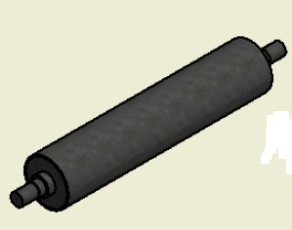
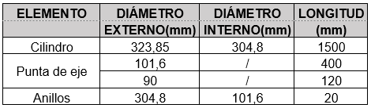
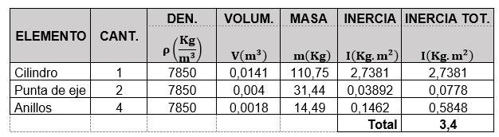
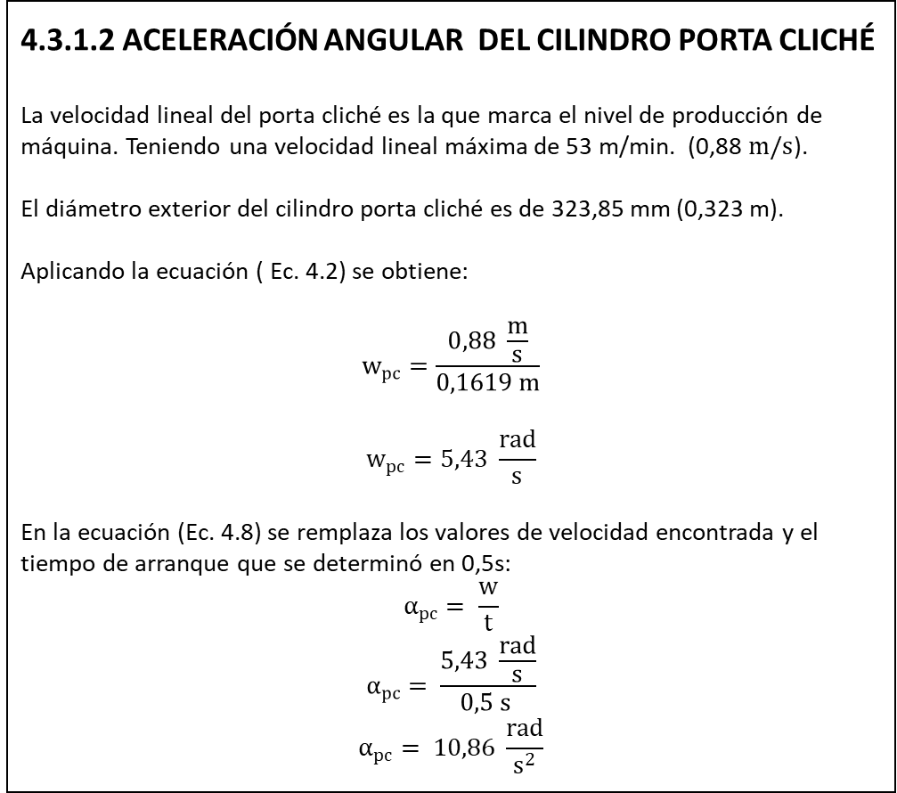
POTENCIA PARA MOVER EL CILINDRO PORTA CLICHÉ
4.3.1.2 ACELERACIÓN ANGULAR DEL CILINDRO PORTA CLICHÉ
La velocidad lineal del porta cliché es la que marca el nivel de producción de máquina. Teniendo una velocidad lineal máxima de 53 m/min. (0,88$m/s$).
El diámetro exterior del cilindro porta cliché es de 323,85 mm (0,323 m).
Aplicando la ecuación ( Ec. 4.2) se obtiene:
$$w_{pc}=\frac{0,88 \frac{m}{s}}{0,1619 m}$$
$$w_{pc}=5,43 \frac{rad}{s}$$
En la ecuación (Ec. 4.8) se remplaza los valores de velocidad encontrada y el tiempo de arranque que se determinó en 0,5s:
$$α_{pc}= \frac{w}{t}$$
$$α_{pc}= \frac{5,43 \frac{rad}{s}}{0,5 s }$$
$$α_{pc}= 10,86 \frac{rad}{s^{2}}$$

Slide 41
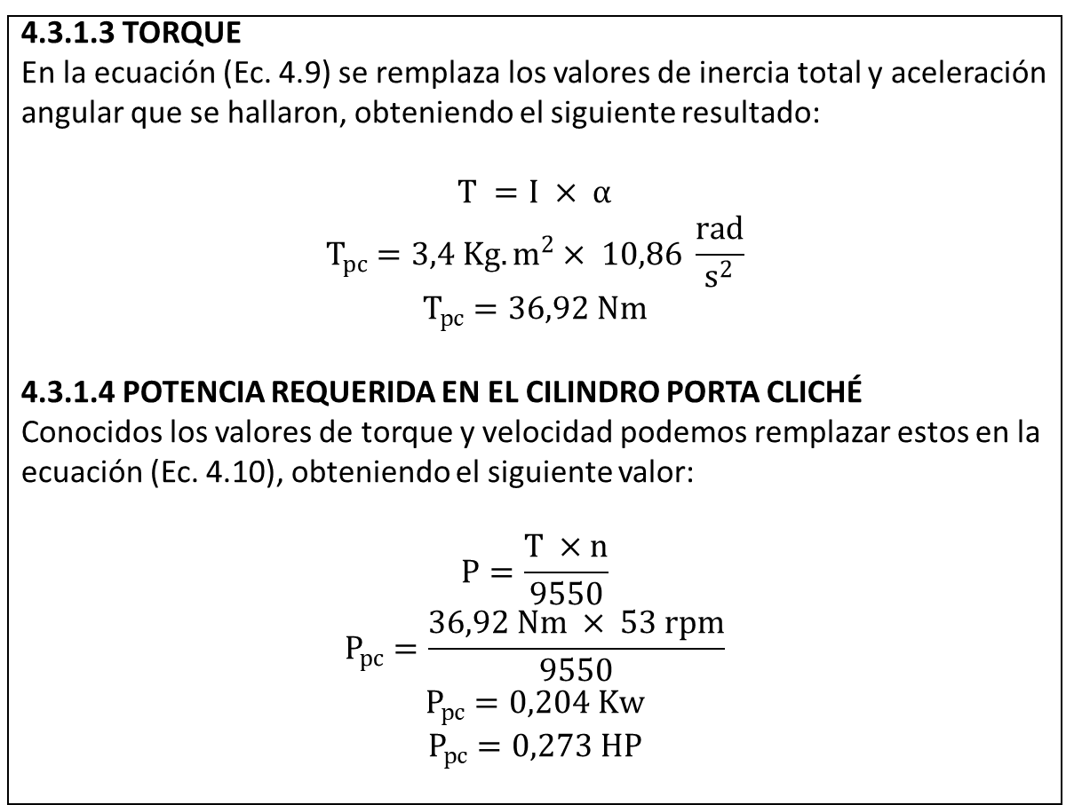
4.3.1.3 TORQUE
En la ecuación (Ec. 4.9) se remplaza los valores de inercia total y aceleración angular que se hallaron, obteniendo el siguiente resultado:
$$T =I × α$$
$$T_{pc}=3,4 Kg.m^{2}× 10,86 \frac{rad}{s^{2}}$$
$$T_{pc}=36,92 Nm$$
4.3.1.4 POTENCIA REQUERIDA EN EL CILINDRO PORTA CLICHÉ
Conocidos los valores de torque y velocidad podemos remplazar estos en la ecuación (Ec. 4.10), obteniendo el siguiente valor:
$$P=\frac{T ×n}{9550}$$
$$P_{pc}=\frac{36,92 Nm × 53 rpm}{9550}$$
$$P_{pc}=0,204 Kw$$
$$P_{pc}=0,273 HP$$

Slide 42
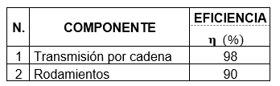
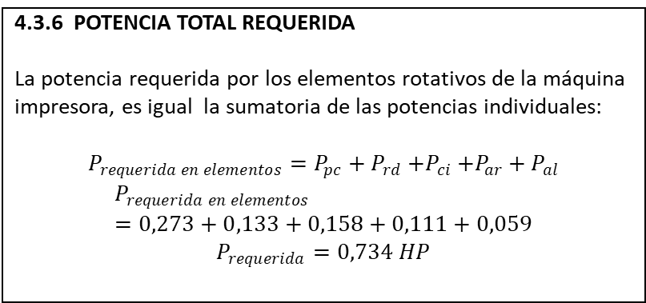
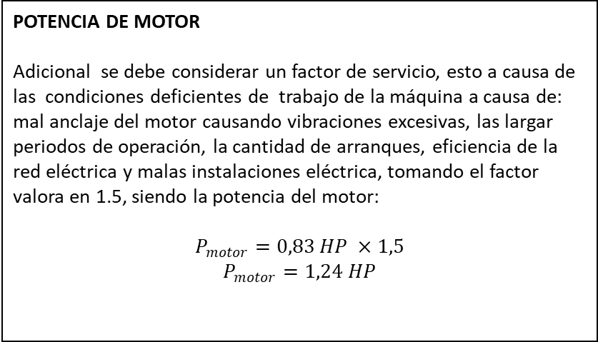
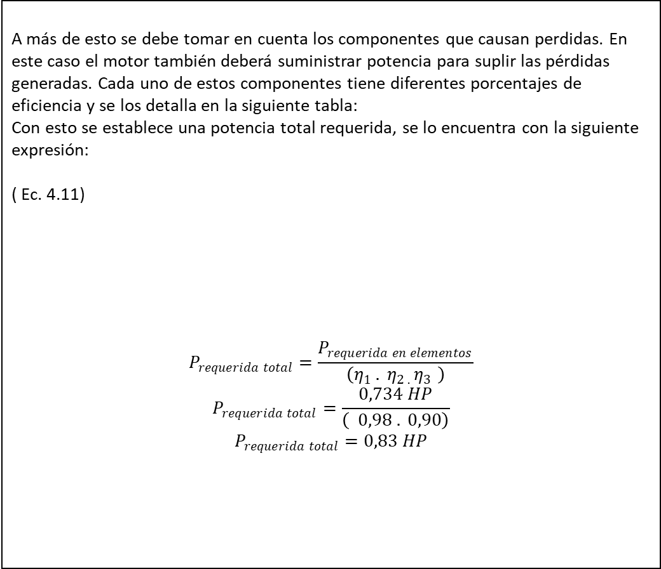
POTENCIA TOTAL REQUERIDA
4.3.6 POTENCIA TOTAL REQUERIDA
La potencia requerida por los elementos rotativos de la máquina impresora, es igual la sumatoria de las potencias individuales:
$$P_{requerida en elementos}=P_{pc}+P_{rd}{+P}_{ci}+P_{ar}+P_{al}$$
$$P_{requerida en elementos}=0,273+0,133+0,158+0,111+0,059$$
$$P_{requerida}=0,734 HP$$
A más de esto se debe tomar en cuenta los componentes que causan perdidas. En este caso el motor también deberá suministrar potencia para suplir las pérdidas generadas. Cada uno de estos componentes tiene diferentes porcentajes de eficiencia y se los detalla en la siguiente tabla:
Con esto se establece una potencia total requerida, se lo encuentra con la siguiente expresión:
( Ec. 4.11)
$$P_{requerida total}=\frac{P_{requerida en elementos}}{\left(η_{1} . η_{2 . }η_{3 }\right)}$$
$$P_{requerida total}=\frac{0,734 HP}{\left( 0,98 . 0,90\right)}$$
$$P_{requerida total}=0,83 HP$$
POTENCIA DE MOTOR
Adicional se debe considerar un factor de servicio, esto a causa de las condiciones deficientes de trabajo de la máquina a causa de: mal anclaje del motor causando vibraciones excesivas, las largar periodos de operación, la cantidad de arranques, eficiencia de la red eléctrica y malas instalaciones eléctrica, tomando el factor valora en 1.5, siendo la potencia del motor:
$$P_{motor}=0,83 HP ×1,5$$
$$P_{motor}=1,24 HP$$

Slide 43
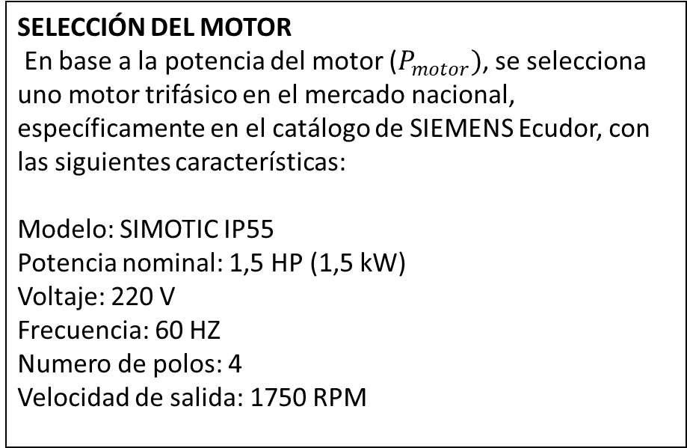
SELECCIÓN DEL MOTOR
En base a la potencia del motor ($P_{motor})$, se selecciona uno motor trifásico en el mercado nacional, específicamente en el catálogo de SIEMENS Ecudor, con las siguientes características:
Modelo: SIMOTIC IP55
Potencia nominal: 1,5 HP (1,5 kW)
Voltaje: 220 V
Frecuencia: 60 HZ
Numero de polos: 4
Velocidad de salida: 1750 RPM

Slide 44
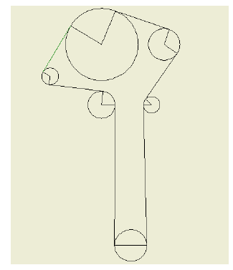
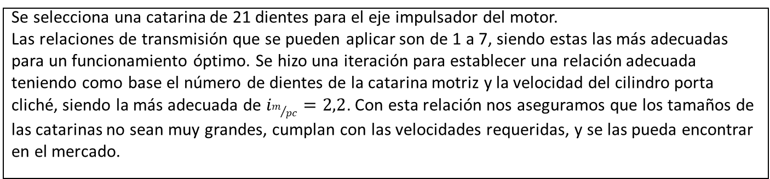
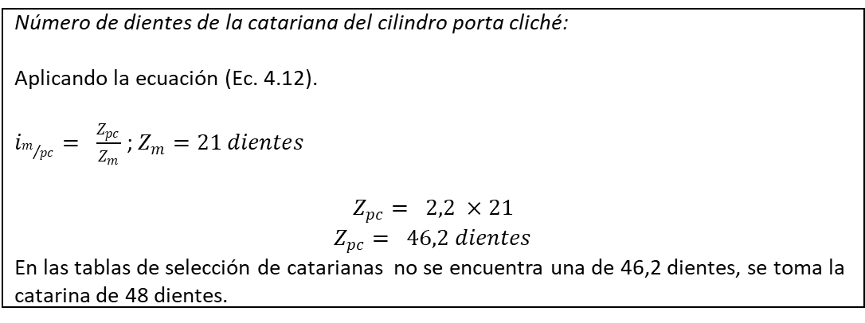
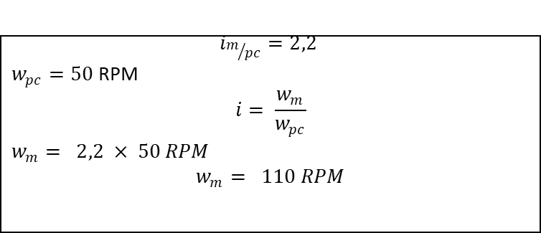
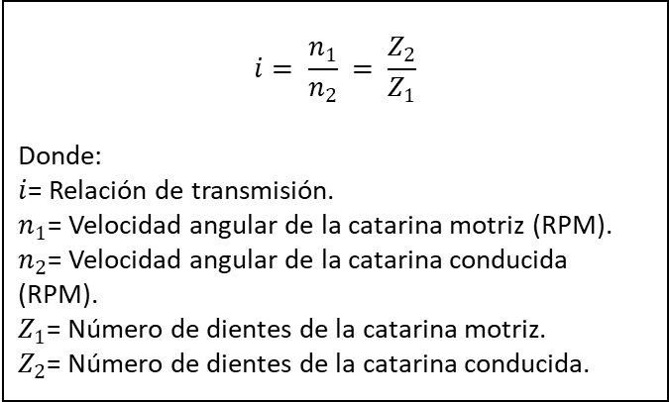
SELECCIÓN DE ELEMETOS DE TRANSMISIÓN
Se selecciona una catarina de 21 dientes para el eje impulsador del motor.
Las relaciones de transmisión que se pueden aplicar son de 1 a 7, siendo estas las más adecuadas para un funcionamiento óptimo. Se hizo una iteración para establecer una relación adecuada teniendo como base el número de dientes de la catarina motriz y la velocidad del cilindro porta cliché, siendo la más adecuada de $i_{m/{pc}}=2,2$. Con esta relación nos aseguramos que los tamaños de las catarinas no sean muy grandes, cumplan con las velocidades requeridas, y se las pueda encontrar en el mercado.
$$i_{m/{pc}}=2,2$$
$w_{pc}=50$ RPM
$$i= \frac{w_{m}}{w_{pc}}$$
$w_{m}= 2,2 × 50 RPM$
$$w_{m}= 110 RPM$$
$$i= \frac{n_{1}}{n_{2}} = \frac{Z_{2}}{Z_{1}}$$
Donde:
$i$= Relación de transmisión.
$n_{1}$= Velocidad angular de la catarina motriz (RPM).
$n_{2}$= Velocidad angular de la catarina conducida (RPM).
$Z_{1}$= Número de dientes de la catarina motriz.
$Z_{2}$= Número de dientes de la catarina conducida.
Número de dientes de la catariana del cilindro porta cliché:
Aplicando la ecuación (Ec. 4.12).
$i_{m/{pc}}= \frac{Z_{pc}}{Z_{m}}$ ; $Z_{m}=21 dientes$
$$Z_{pc}= 2,2 ×21$$
$$Z_{pc}= 46,2 dientes$$
En las tablas de selección de catarianas no se encuentra una de 46,2 dientes, se toma la catarina de 48 dientes.

Slide 45



SELECCIÓN DE CADENA
De acuerdo al tipo de carga, las máquinas impresoras tienen un factor de trabajo ($f$) igual a 1.
$P_{m}=1,5 HP ( 1.12 kW)$ ; $f=1$
Aplicando la ecuación (Ec. 4.13) tenemos:
$$P_{corregida}= 1 × 1,12$$
$$P_{corregida}= f × P_{m}$$
$$P_{corregida}= 1,12 kW$$
Como vemos el factor que correspondió no modifico el valor de la potencia nominal. Con estos valores seleccionamos
Numero de cadena: # 60.
Paso: 3/4 de pulgada.
$$\sum_{i=1}^{i=n}{L_{Ti}}=22,31+ 8,68 +8,35 +8,97 + 8,84 + 22,32$$
$$\sum_{i=1}^{i=n}{L_{Ti}}=79,47 pulg.$$
$$\sum_{i=1}^{i=n}{\frac{β_{i }. Z_{i}}{360}}= \left[\left(\frac{179,8 x 21}{360}\right)+\left(\frac{179,8 x 21}{360}\right)+\left(\frac{179,8 x 21}{360}\right)+\left(\frac{179,8 x 21}{360}\right)+\left(\frac{179,8 x 21}{360}\right)+\left(\frac{179,8 x 21}{360}\right)\right]$$

Slide 46


FUERZA EN CATARINAS
$$F= \frac{T}{\left(\frac{D}{2}\right)}$$
Donde:
$F$= Fuerza tangencial en catarina (N)
$T$ = Torque (Nm)
$D$ =Diámetro de paso de la Catarina (m)
$$F_{t4}= \frac{36,92 Nm}{\left(\frac{0,291 m}{2}\right)}$$
$$F_{t4}=254,62 N$$
$${\left(F_{t4}\right)}_{y}=254,62 x sen \left({58,96}^{°}\right)$$
$${\left(F_{t4}\right)}_{y}=218,16N$$
$${\left(F_{t4}\right)}_{x}=254,62 x cos \left({58,96}^{°}\right)$$
$${\left(F_{t4}\right)}_{x}=131,29 N$$
)

Slide 47




DIMENSIONAMIENTO DE EJES
Diagrama de fuerza y momento plano X-Y
Las cargas que soporta el eje en este plano son las siguientes:
Mitad del peso del cilindro porta cliché: $W_{PC}=P_{1}=P_{2}= 539 \left(N\right)$
Peso de caratina: $W_{C4}= P_{3}=76,93 \left(N\right)$
Fuerza de catarina en eje Y: $F_{C4Y}= P_{4}=218,16 \left(N\right)$

Slide 48





DISEÑO ESTÁTICO
$$M_{TC}=\sqrt{{M_{CY}}^{2}+{M_{CZ}}^{2}}$$
$$M_{TC}=\sqrt{{(57,64 Nm) }^{2}+{(1 Nm)}^{2}}$$
$$M_{TC}=57,64 Nm$$
$$M_{TB}=\sqrt{{M_{BY}}^{2}+{M_{BZ}}^{2}}$$
$$M_{TB}=\sqrt{{(25,23 Nm) }^{2}+{(11,22 Nm)}^{2}}$$
$$M_{TB}=27,61 Nm$$
$$σ=\frac{32 ( 57,84 Nm)}{π {(0,0889 m)}^{3}}$$
$$σ=837104,07 \frac{N}{m^{2}}$$
$$σ=7,1 MP_{a}$$
$$τ= \frac{( 36,92 Nm) (0,0445 m)}{(0,0000061 m^{4})}$$
$$τ=269334,42 \frac{N}{m^{2}}$$
$τ=$ 0,27 $MP_{a}$
TEORÍA DE LA ENERGÍA DE LA DISTOSIÓN
$${\left({σ_{x}}^{2}+{τ_{xy}}^{2}\right)}^{1/2}= \frac{S_{y}}{n}$$
$$n= \frac{(220 MP_{a} )}{{\left[{\left(7,1 MP_{a}\right)}^{2} +{\left(0,27 MP_{a}\right)}^{2}\right]}^{1/2}}$$
$$n=30$$
El material del eje es acero de transmisión AISI 1018, sus propiedades son:
$$S_{y}=220 MP_{a}$$
$$S_{ut}=400 MP_{a}$$

Slide 49






DISEÑO DINÁMICO
$${{3τ}_{a}}^{2}=0$$
$${σ_{a}}^{՛}= \sqrt{{(83,7 MP_{a})}^{2}}$$
$${σ_{a}}^{՛}=83,7 MP_{a}$$
$${σ_{m}}^{2}=0$$
$${σ_{m}}^{՛}= \sqrt{{3(26,92MP_{a})}^{2}}$$
$${σ_{m}}^{՛}= 46,62 MP_{a}$$
$${S_{e}}^{՛}=0,5 S_{ut}$$
$${S_{e}}^{՛}=0,5 (400 MP_{a} )$$
$${S_{e}}^{՛}=200 MP_{a}$$
Aplicamos criterio de falla de Goodman(Ec. 4.21)
$$\frac{(83,7 MP_{a})}{(138 MP_{a})} + \frac{(46,62 MP_{a})}{(400 MP_{a})}= \frac{1}{n}$$
$$n=1,39$$
Se aplica los factores modificadores
$k_{a}=0,92$ (Acabado superficial maquinado)
$$k_{b}=0,75 (51mm <d ≤254 mm)$$
$k_{c}=1$(Combinación de carga de flexión y torsión)
$k_{d}=1$ (Temperatura ambiente)
$k_{e}=1$(Confiabilidad del 50 %)
$$S_{e}=(0,92)(0,75)(1)(1)(1)(200 MP_{a})$$
$$S_{e}=138 MP_{a}$$

Slide 50


SELECCIÓN DE RODAMIENTOS
Para el cálculo se considera los siguientes datos:
Vida de diseño = 30000 horas
Velocidad de giro = 50 (rpm)
Confiabilidad = 90%
$$R_{By}=849,11 N$$
$$R_{BZ}=137,89 N$$
Diámetro interno de cojinete= 40 (mm)
Para la selección del rodamiento se lo hace en base a la vida nominal básica en horas:
$$L_{10h}=\frac{1000000}{60 n}{\left(\frac{C}{P}\right)}^{p}$$
$$C=860.23 N {\left(\frac{30000 . 60 . 50}{1000000}\right)}^{\frac{1}{3}}$$
$C=$3853,69 N
Se verificas en tablas el rodamiento la capacidad de carga dinámica que tiene un rodamiento de bolas para un diámetro interior de 60 mm, este no debe ser menor que se ha calculado.

Slide 51
SELECCIÓN DE RODAMIENTOS
Para el cálculo se considera los siguientes datos:
Vida de diseño = 30000 horas
Velocidad de giro = 50 (rpm)
Confiabilidad = 90%
$$R_{By}=849,11 N$$
$$R_{BZ}=137,89 N$$
Diámetro interno de cojinete= 40 (mm)
Para la selección del rodamiento se lo hace en base a la vida nominal básica en horas:
$$L_{10h}=\frac{1000000}{60 n}{\left(\frac{C}{P}\right)}^{p}$$
$$C=860.23 N {\left(\frac{30000 . 60 . 50}{1000000}\right)}^{\frac{1}{3}}$$
$C=$3853,69 N
Se verificas en tablas el rodamiento la capacidad de carga dinámica que tiene un rodamiento de bolas para un diámetro interior de 60 mm, este no debe ser menor que se ha calculado.

Slide 52



ANALISIS POR ELEMENTOS FINITOS

Slide 53



ANALISIS DE ESTRUCTURA

Slide 54



ANALISIS DE ESTRUCTURA

Slide 55


CIRCUITO DE POTENCIA Y CONTROL

Slide 56
COSTO TOTAL DE IMPRESORA FLEXOGRAFICA
RUBRO | VALOR
 | USD
COSTO DIRECTO TOTAL | 5716,39
COSTO INDIRECTO TOTAL | 1621,4
SUBTOTAL | 7337,79

Slide 57
CONCLUSIONES
Se consigue el objetivo del diseño efectivo de la impresora flexográfica. Fue importante establecer un procedimiento de recopilación de información para poder entender el proceso de impresión obteniendo así unas especificaciones de máquina adecuadas para el inicio del diseño.
Fue importante obtener información en base a la entrevista, en función de esta y con investigación se pudo establecer alternativas para el diseño. Estas alternativas se enfocaron más hacia el área de alimentación de láminas ya que la configuración del proceso de impresión flexográfica es único.
El diseño mecánico de cada elemento de máquina se lo hizo conforme a procedimientos ya establecidos. Cada uno de estos debe cumple con requisitos de dimensionamiento y resistencia, cabe mencionar que en el proceso de impresión no se genera mayor esfuerzo sobre los elementos rotativos, es por esta razón que se enfocó el análisis en los elementos en los cuales se genera mayores esfuerzos, en este caso es el eje que soporta al cilindro porta cliché.
Se realizó análisis de esfuerzos mediante software de Inventor, esté es importante ya que se pudo contrastar resultados y poder observar las ubicaciones precisas donde se genera las mayores deflexiones y esfuerzos.
Todos los elementos normalizados y materiales se lo escogió en base a lo existe en el mercado nacional.
Los planos están realizados en base a la norma, cada uno de ellos contiene la información necesaria para el entendimiento de su configuración y medidas.
El análisis de costos indica el valor que cuesta la fabricación de la Impresora Flexográfica, con este se comparó con los costos de las cotizaciones de Impresoras en el mercado, se concluyó que se ahorra hasta un 60% del costo total de máquina.

Slide 58
RECOMENDACIONES
Para establecer las preguntas de la entrevista para la recopilación de información es necesario investigar sobre el tema; a más que las preguntas no deben inducir a una respuesta específica.
En el proceso de diseño no tomar en cuenta el esfuerzo que se realizaría en los elementos rotativos, este es muy bajo, ya que el material con el que se trabaja es cartón y en el proceso de impresión necesita a penas el mínimo contacto entre por ejemplo el cilindro porta cliché y la lámina de cartón.
Al momento de selección de material verificar si existe en el mercado nacional. Por ejemplo, en el diseño de la impresora se pudo escoger tubos en vez de ejes sólidos, con esto se podría haber evitado tener mayor peso total de la máquina, pero los tubos se los debe comprar en longitud en bruto, esto repercute en el costo de la máquina.
Cuando se realiza el análisis de esfuerzos de los elementos con software inventor, procurar que las fuerzas y restricciones estén bien ubicadas, ya que de esto dependo una variación considerable en los resultados finales.

